Slide 1
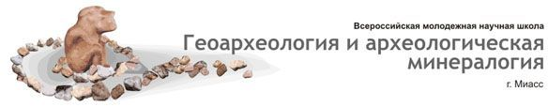
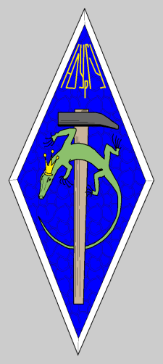

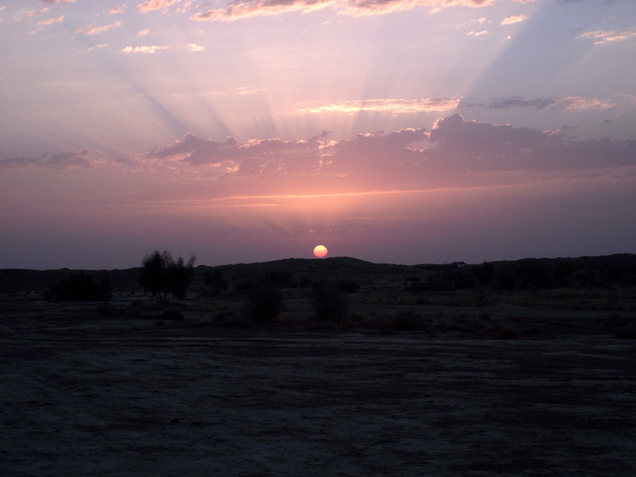
Каменные орудия из Хижины ремесленников административно-культового комплекса Гонур Депе
Я.М. Тютёв, А.М. Юминов
филиал ЮУрГУ в г.Миасс

Slide 2
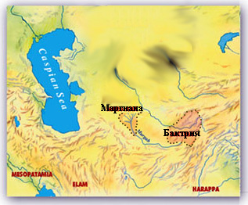
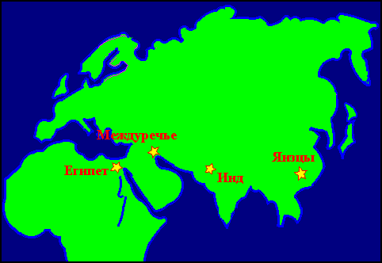
Центры цивилизаций
(III-II тыс. до н.э)
Бактрийско-Маргианский археологический комплекс

Slide 3
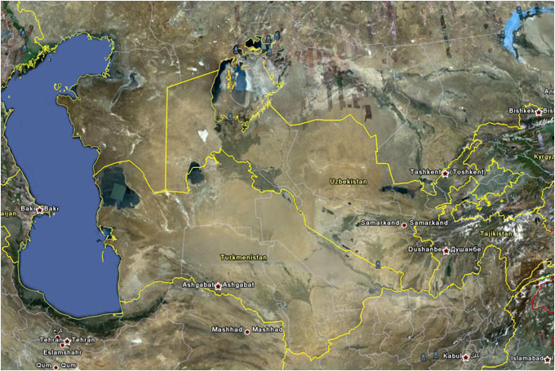
Моуру-Маргуш-Маргиана
В книге Авеста упоминается страна Моуру, которую персы в древности называли Маргуш, а греки – Маргианой. Долгое время ее точное местоположение было неизвестно пока в середине ХХ в академик В.В. Струве, не доказал, что эта легендарная страна, находилась в бассейне древней дельты реки Мургаб на юго-востоке современного Туркменистана.

Slide 4
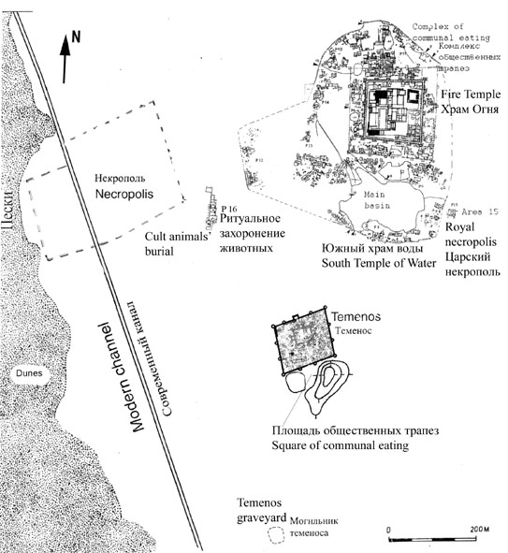
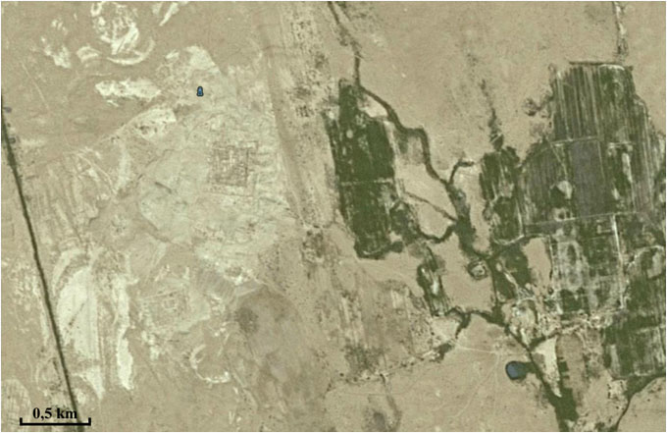
Гонур Депе
Руины крупнейшего города страны Маргуш у современных туркмен получили название Гонур-Депе, что в переводе означает «серый холм»
Ситуационный план Гонур Депе, весна 2010 г

Slide 5
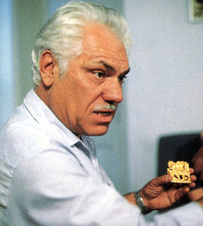
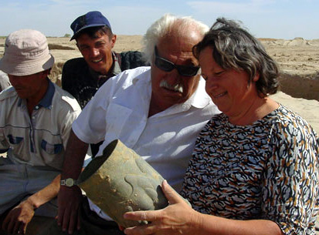
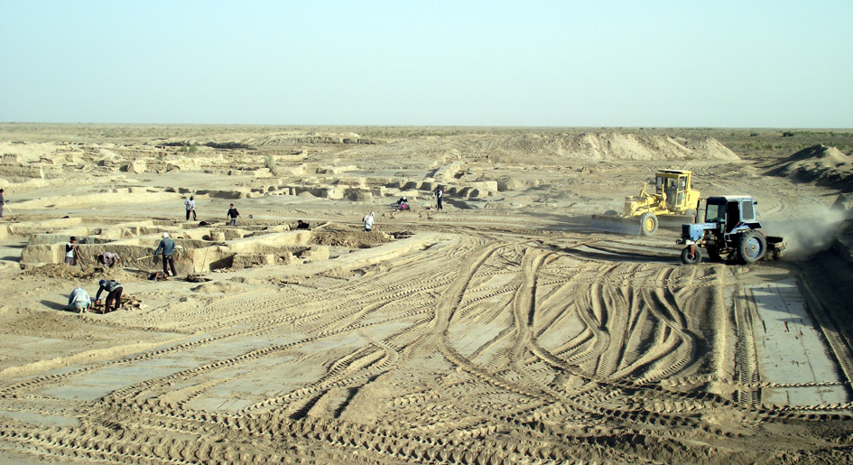
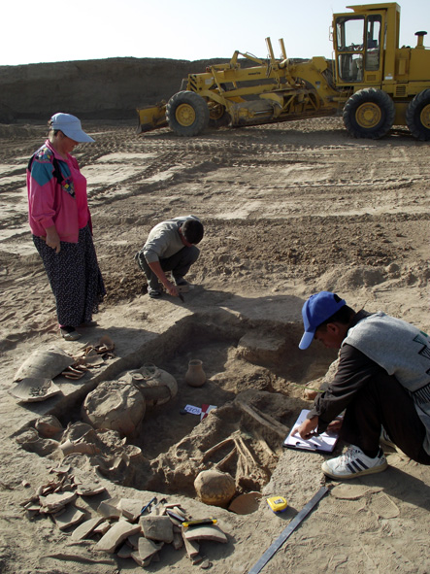
Археологические раскопки
Виктор Иванович Сарианиди (род. в 1929 г.) археолог, д.и.н., автор около 300 публикаций, в том числе 40 монографий. Был руководителем Советско-Афганской, Южно-Туркменистанской, Маргианской археологических экспедиций. Открыл более 200 памятников эпохи бронзы раннего железного века. Является автором выделения Бактрийско-Маргианского археологического комплекса (цивилизация Окса).
Гонур был открыт начале 1970^{х} годов В.И. Сарианиди (Институт археологии АН СССР). Широкомасштабные археологические раскопки продолжаются с 1974 г.

Slide 6
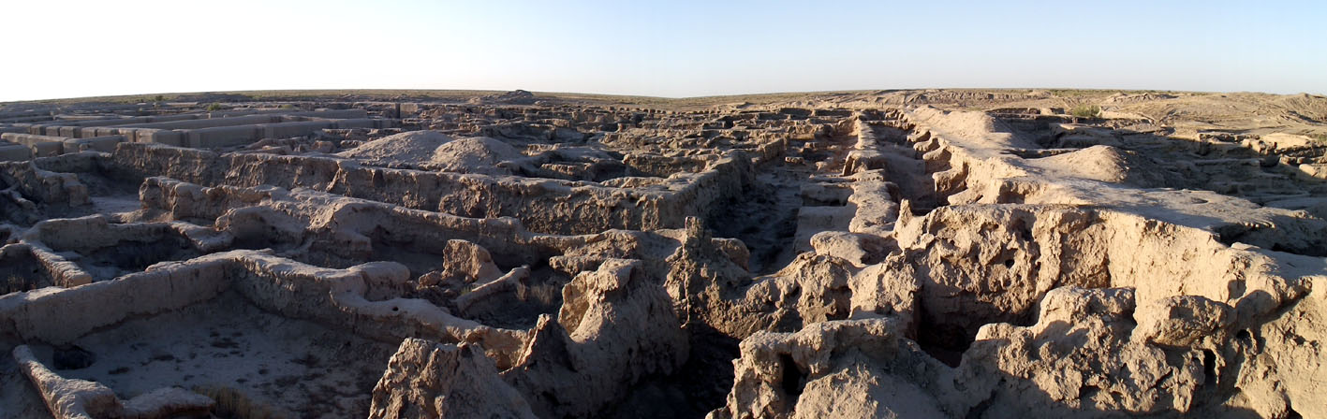
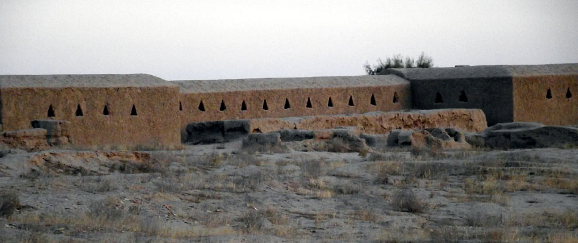
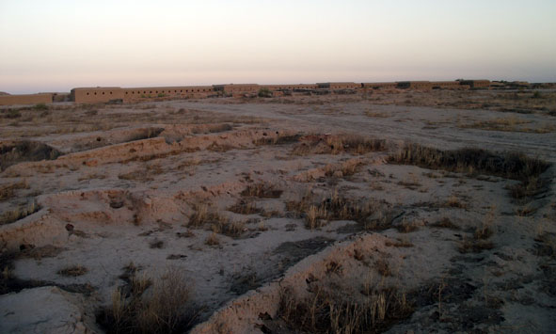
Северный Гонур (Кремль)

Slide 7
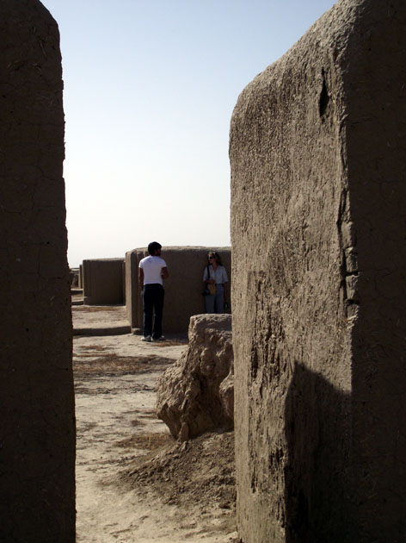
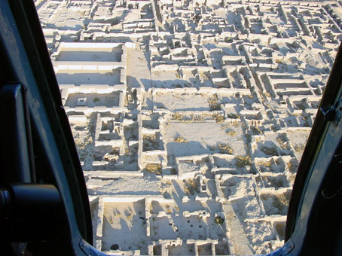
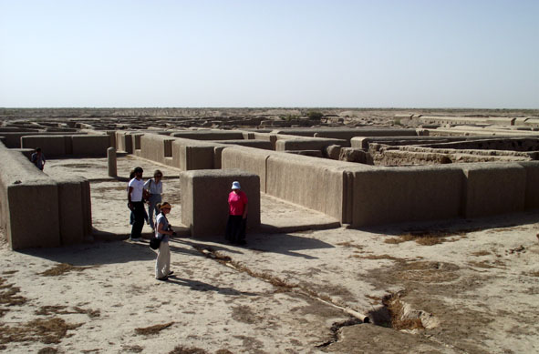
Царский дворец
Вид Царского дворца с птичьего полета
Главный вход во дворец Северного Гонура
и площадь перед ним с дренажной системой из керамических кабуров

Slide 8
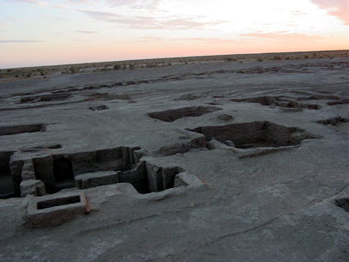
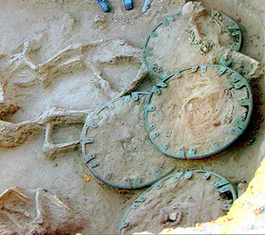
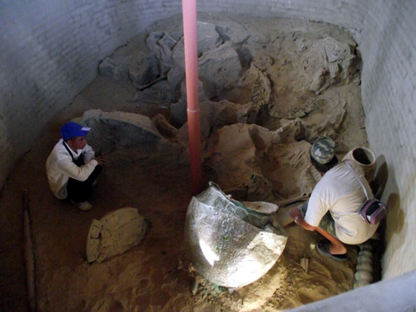
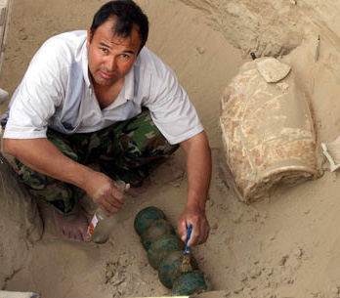
Царские захоронения
Царский некрополь
Раскоп цисты овальной формы
Культовый семишарик (бронза)

Slide 9
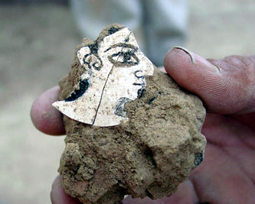
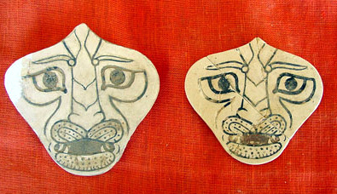
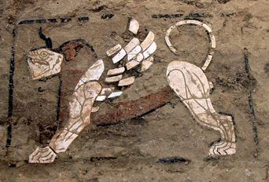
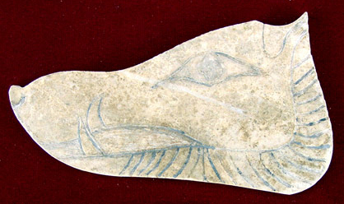
Артефакты царских захоронений
(мозаика)
Вставка из мозаично-живописного портрета (гробница 3245)
Фрагмент живописно-мозаичного
панно (гробница 3210)
Мозаичная вставка головы барса
(гробница 3210)
Мозаичная вставка головы волка
(гробница 3200)

Slide 10
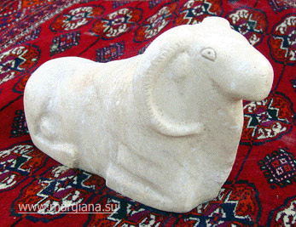
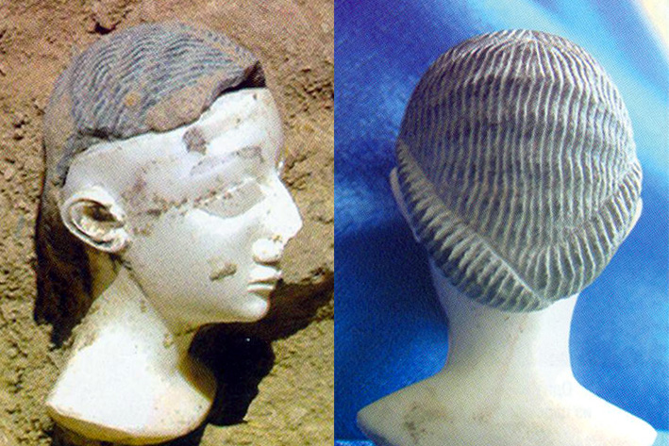
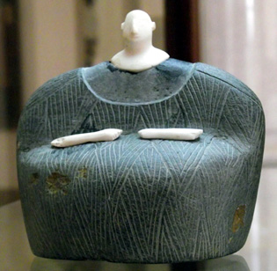
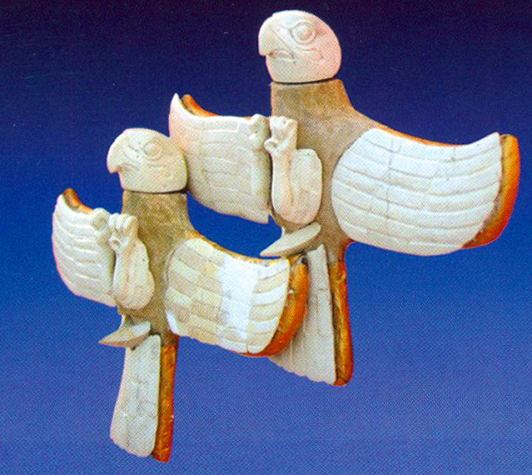
Артефакты царских захоронений
(скульптуры из каменя)
Мраморная фигура барана
Реконструированные фигурки соколов
(золото, мрамор, фаянс, дерево)
Составная статуэтка женской головки
(мрамор, талько-хлорит)
Составная статуэтка чиновника
(талько-хлорит, мрамор)

Slide 11
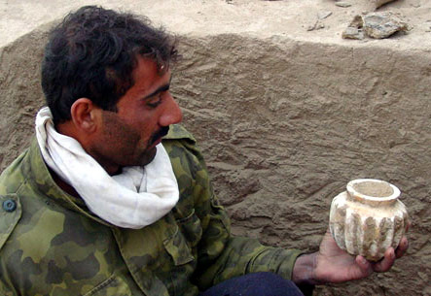
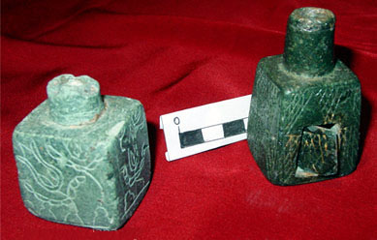
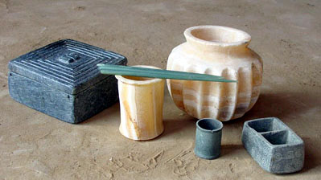
Артефакты царских захоронений
(каменные сосуды)
Находка каменной вазы (гробница 3220)
Каменные изделия (мраморный оникс, слюдистый сланец, талько-хлорит)
Косметические сосуды с гравировкой в виде цветков тюльпана (талько-хлорит)

Slide 12
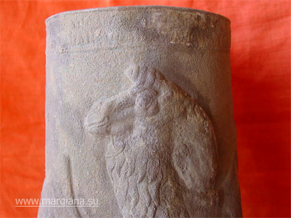
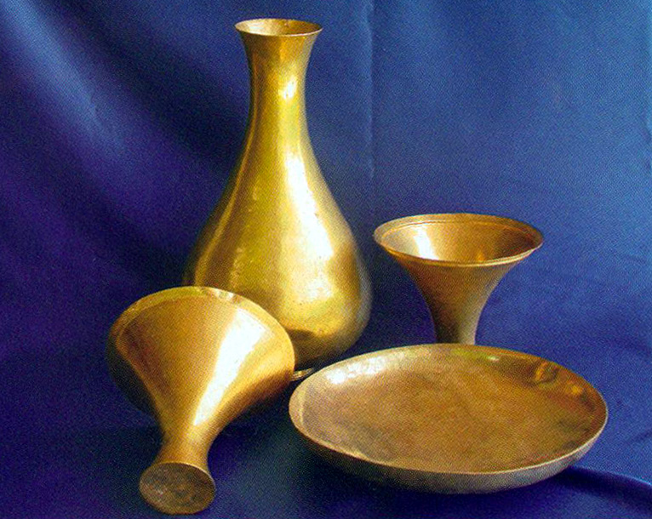
Артефакты царских захоронений
(металлические сосуды)
Фрагмент серебряного сосуда с рельефным изображением верблюда (гробница 3220)
Золотые сосуды из кладов в царских гробницах 3220 и 3235

Slide 13
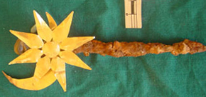
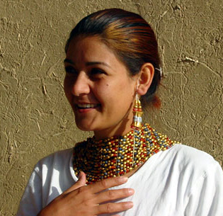
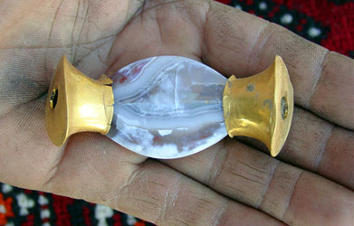
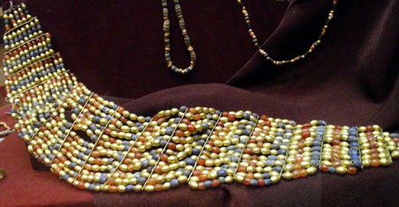
Артефакты царских захоронений
(ювелирные украшения)
Заколка для волос с навершием в виде полумесяца и восьмиконечной звезды (метеоритное(?) железо, золото)
Подвеска из агата в золотых обоймах (гробница 3235)
Подвески и ожерелье из золота и цветных камней (агат, сердолик, лазурит, горный хрусталь, бирюза,змеевик, фаянс)

Slide 14
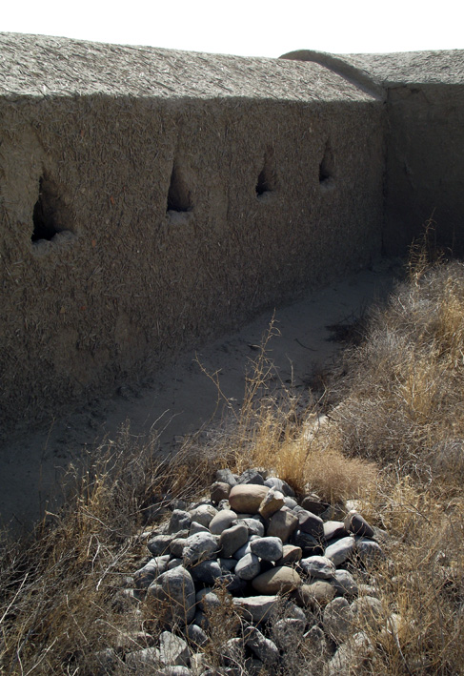
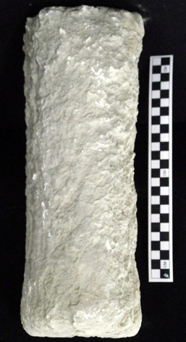
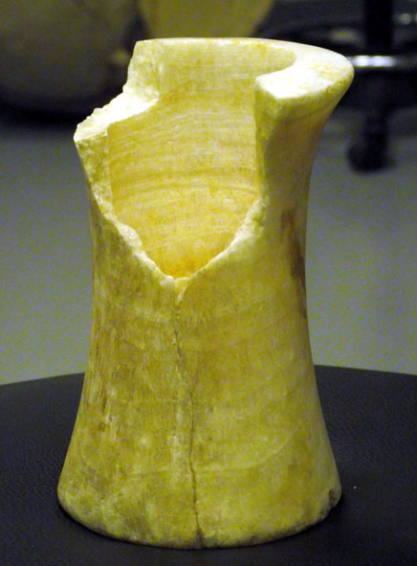
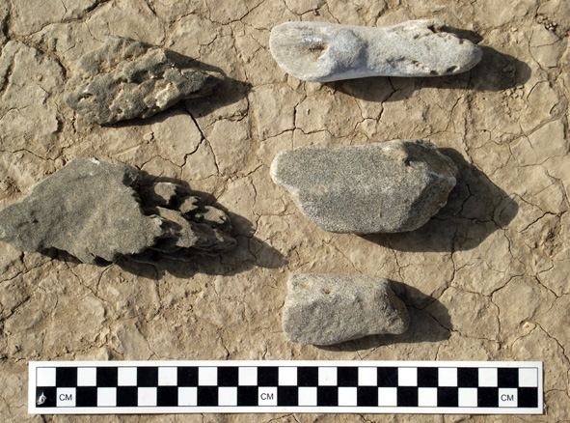
Древнее производство:
(изделия из камня)
Свал каменных орудий у стен Кремля
Абразивы и точильные камни
Сырье и изделия из мраморного оникса >

Slide 15
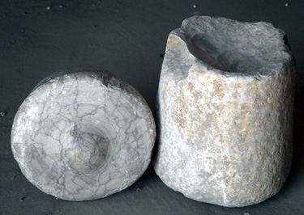
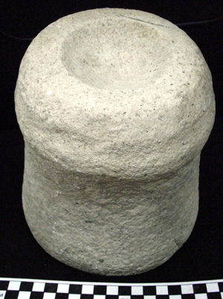
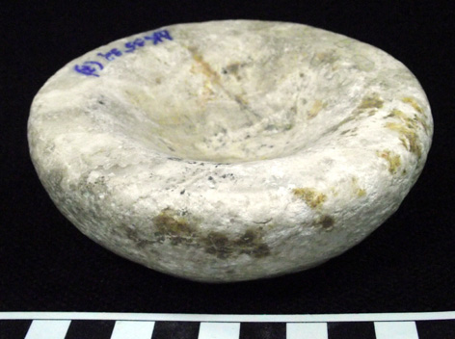
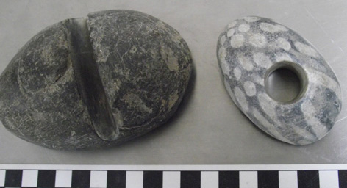
Древнее производство:
(изделия из камня)
Сосуд для получения сока растений (брекчия известняков)
Каменная ступка (песчаник)
Каменная ступка (кварцевый песчаник)
Навершия посохов (серпенинит, известняк)

Slide 16
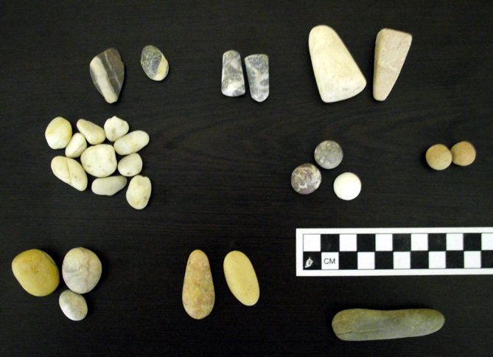
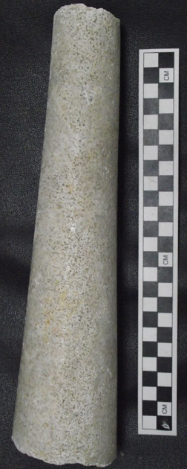
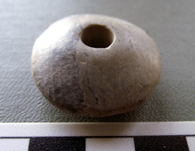


Древнее производство:
(изделия из камня )
Каменное сырье, заготовки украшений и инструменты из погребения древнего мастера (кварц, известняк, песчаник)
Пряслице (гипс) Бусина (кварц) Подвеска (известняк)

Slide 17

Каменные орудия на Гонур Депе, после керамических изделий, являются вторым по распространению типом артефактов. Их находят на всей площади раскопок, они присутствуют практически в каждом погребении, в жилых, административных и культовых помещениях. Особо интерес вызывают раскопки производственных помещений, в которых по найденным орудиям можно установить специализацию древних мастеров.

Slide 18


При проведении раскопок Маргианской археологической экспедиции в административно-культовом центре Гонур Депе была обнаружена Хижина ремесленников.
Хижина находится в юго-восточной части древнего города. Помещение четырехугольной формы, длинна стен около 3–5 м. Стены были сложены сырцовым кирпичом (сейчас сохранилась только их нижняя часть). Во время раскопок из хижины было извлечено более 60 каменных предметов: из них 45 орудий, 14 заготовок и 1 изделие.

Slide 19
ЗАДАЧИ ИССЛЕДОВАНИЙ:
– общая классификация каменных орудий;
– петрографическая диагностика горных пород, применявшихся для их изготовления;
– установление источников сырья

Slide 20

Методика исследований
Диагностика каменных орудий осуществлялась по фиксации рабочей поверхности, оценки степени ее износа, а также наличию на образцах специальных сколов, предназначенных для захвата орудия пальцами рук. Петрографическое определение пород проводилось на макроскопическом уровне с использованием бинокулярного микроскопа МБС-9, стальных и медных игл, 10 % раствора соляной кислоты. Для определения цвета породы и ее текстурно-структурных характеристик на тыльной стороне орудия делались микросколы. Для диагностики отдельных образцов был использован рентгено-фазовый анализ.

Slide 21

Каменные орудия, найденные в Хижине ремесленников, по характеру их использования делятся на две большие группы: абразивные и орудия ударного действия.
Большая часть из обнаруженных орудий относится к абразивам (около 80% от общего объема выборки)

Slide 22

Лощило является инструментом для лощения (натирания до блеска и гладкости, полировка) изделий из металла, керамики или кости.
ЛОЩИЛА

Slide 23



К пестам относятся каменные орудия в виде тяжелого стержня продолговатой или грибовидной формы, предназначенные для толчения, растирки или дробления какого-либо материала.
ПЕСТЫ

Slide 24


Каменные ступки в Гонур Депе представляли собой сосуды в виде неглубокой миски. Они были предназначенные для растирания (смешивания) какого-либо вещества при помощи песта.
КАМЕННЫЕ СТУПКИ

Slide 25



ОРУДИЯ УДАРНОГО ДЕЙСТВИЯ
молот
отбойник
к ударным орудиям относятся молотки, отбойники, наковальни, найденных в Хижине ремесленников составляет чуть менее 20 %.
наковальня

Slide 26



ОТБОЙНИКИ
орудия яйцеобразной формы небольших размеров, использовались для направления и передачи удара на каменную заготовку.

Slide 27



Набор каменных молотков, присутствовавших в хижине небольшой. Всего описано 4 образца, что составляет порядка 9 % от общего объема орудий. Данные орудия, в первую очередь выделяются крупными размерами (10–15 см по удлинению), что является определяющим фактором для придания им большей массы.
КАМЕННЫЕ МОЛОТКИ

Slide 28



На территории Хижины ремесленников, кроме каменных орудий были найдены отдельные горные породы и минералы, не имеющие следов воздействия человека.
МИНЕРАЛЬНОЕ СЫРЬЕ
– Гипс
– Серпентинит карбонатизированный
– Мраморизованный известняк
– Мраморный оникс
– Известняк органогенный

Slide 29

Изделия из камня
Большой удачей является находка в Хижине культового изделия – каменной колонки. Колонка была изготовлена в форме цилиндра диаметром около 12 см и несколько зауженной «талией». Высота изделия 12–13 см. Поверхность тщательно пришлифована, но полировка отсутствует, что говорит о незавершенности работы

Slide 30
Таким образом, на основании изучения большого количества каменного материала, обнаруженного в стенах Хижины ремесленников, можно сделать вывод, что данное помещение являлось камнеобрабатывающей мастерской. Древние мастера специализировались в двух основных направлениях:
-Первым являлось производство каменных орудий, прежде всего пестов и ступок, для их последующей продажи или обмена.
-Ко второму направлению специализации древних ремесленников относилось непосредственное производство каменных изделий.

Slide 31

Набор горных пород, используемый для изготовления орудий на данном памятнике, крайне ограничен и, в основном включает породы осадочного комплекса: силициты (окремненные алевролиты), песчаники, и известняки. Всего для изготовления каменных орудий древними мастерами Гонура было использовано 15 различных типов горных пород и минералов.

Slide 32
ВЫВОДЫ
В целом, количество типов горных пород, обнаруженных в Хижине, не отличался большим разнообразием, что связывается с общим дефицитом каменного материала, который без больших трудозатрат невозможно было добыть в пустыне.
Источник сырья для производства орудий на памятнике к настоящему времени пока достоверно не определен. Известно, что на ближайшей территории в радиусе 20–25 км выходы коренных пород отсутствуют. Вся площадь перекрыта мощным слоем эоловых песков.
Одним из ближайших районов, где имеются выходы указанных пород, являются северные предгорья Копетдага. Они удалены от Гонура на расстояние 150–200 км. Вместе с тем, не исключена возможность добычи камня из русла реки Мургаб, которая в древности протекала возле стен города.

Slide 33


БЛАГОДАРИМ ЗА ВНИМАНИЕ
Юминов
Анатолий Михайлович
Тютёв
Яков Михайлович
umin@mineralogy.ru
vsederjatel@gmail.com
Исследования выполнены при поддержке междисциплинарного проекта УрО РАН 12-М-456-2024 и гранта РФФИ №13-06-0023313а. Авторы благодарят за содействие в исследованиях Н. А.Дубову, П. В. Хворова.

